Slide 1
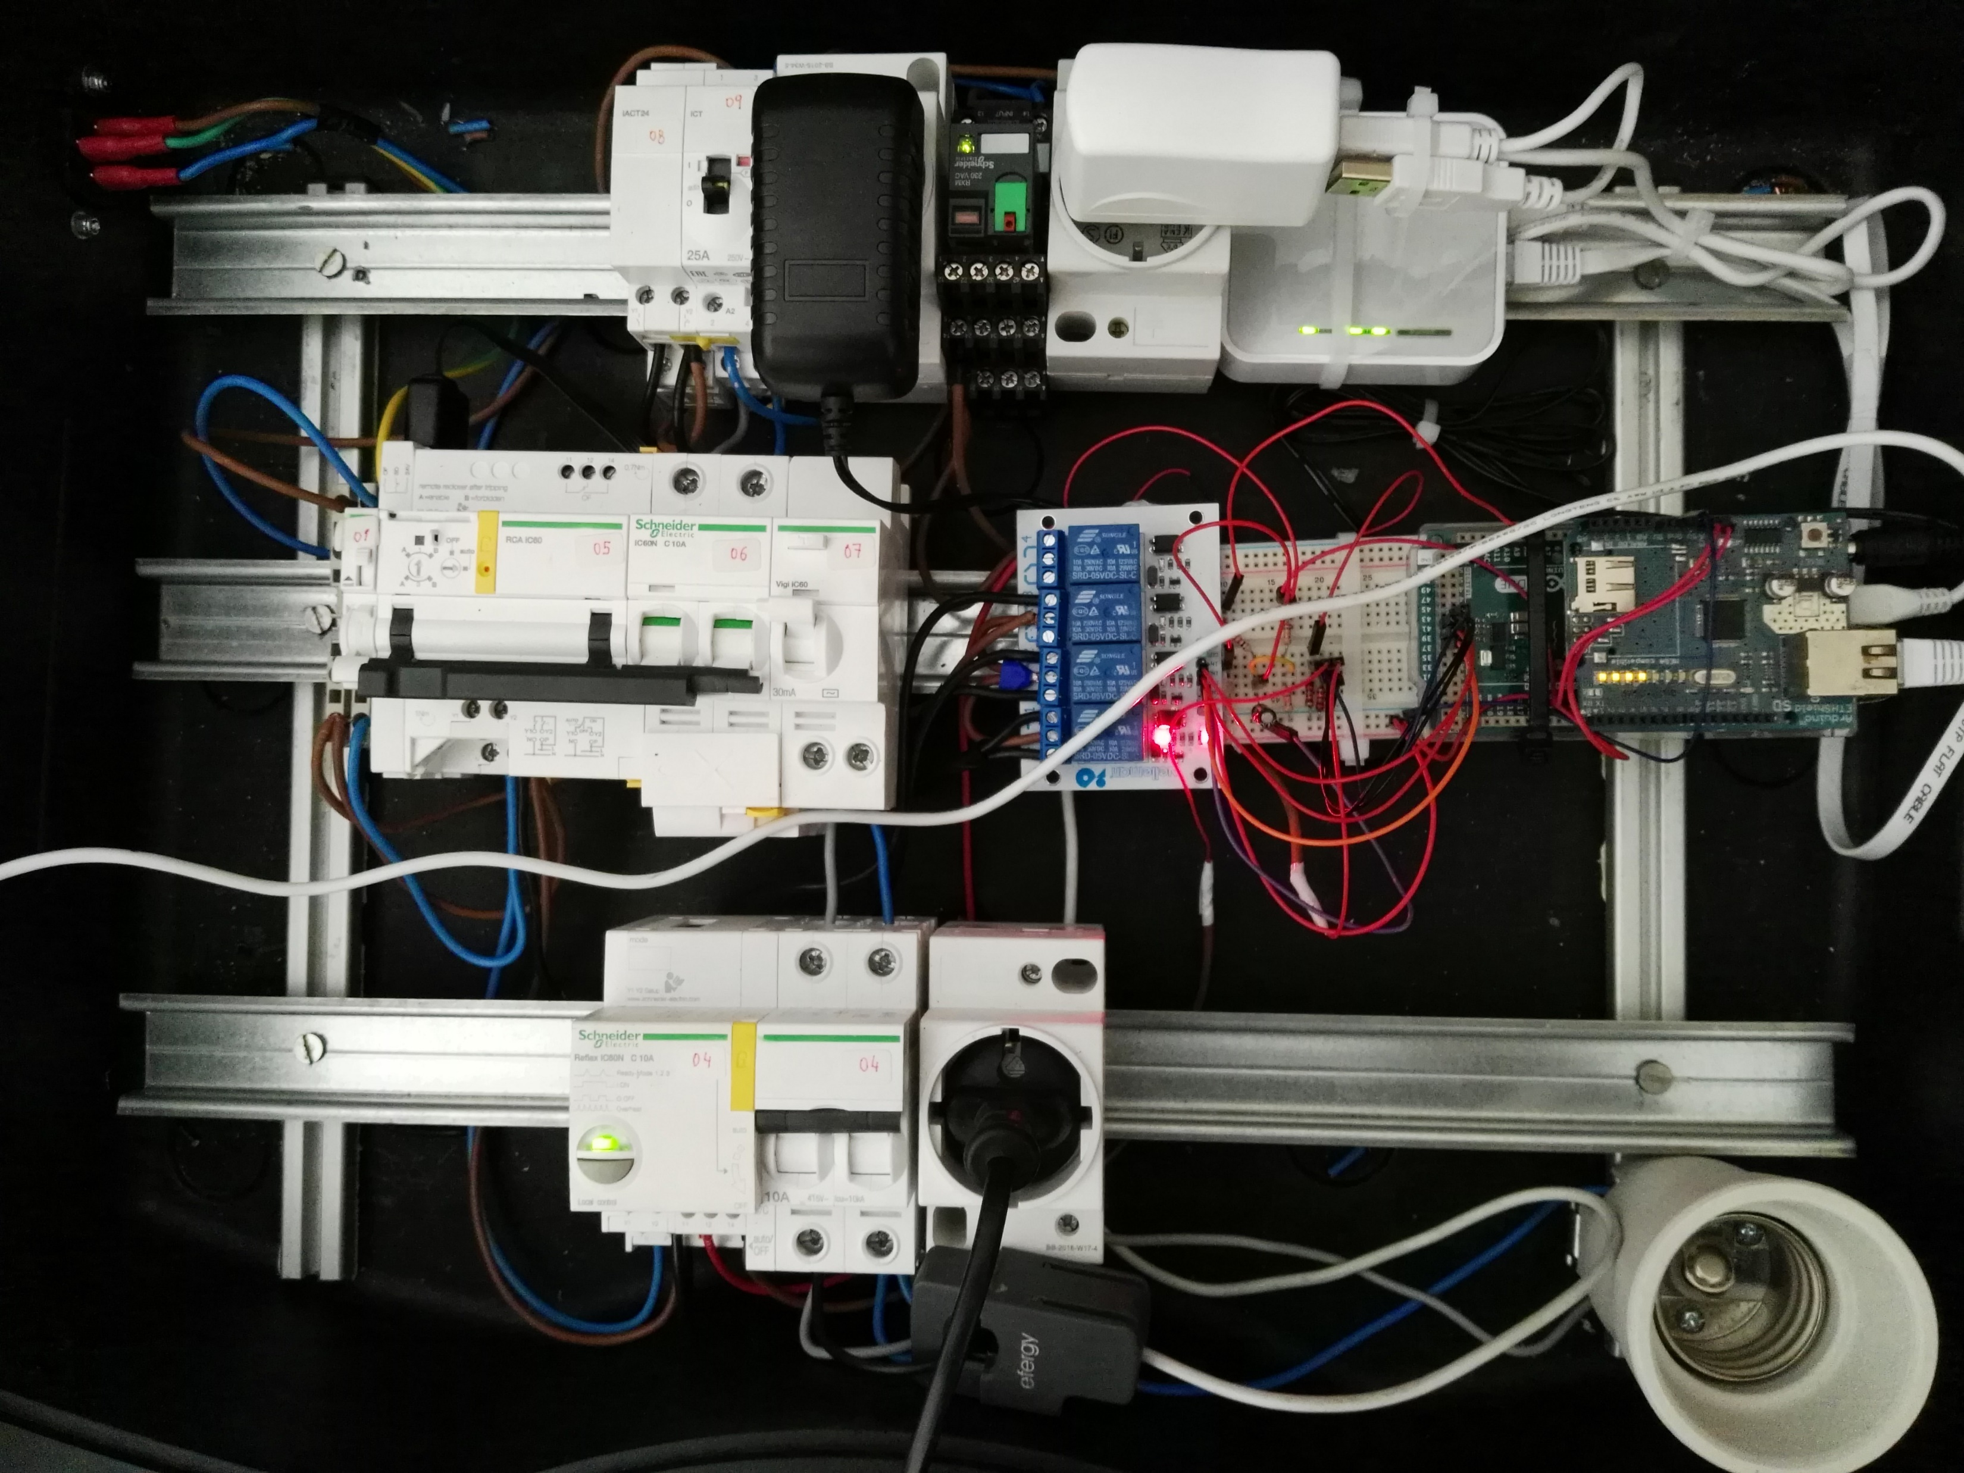



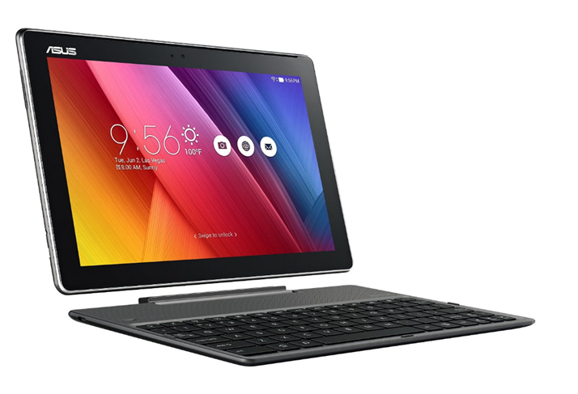

CUADRO DE PROTECCIONES CONTROLADO MEDIANTE MICROCONTROLADOR ARDUINO, GOBERNADO Y MONITORIZADO DESDE DISPOSITIVO ANDROID
Autor: Ricardo Sánchez Sapiña
Director: Vicente Casanova Clavo
Codirector: José Ángel Garrido Sarasol

Slide 2
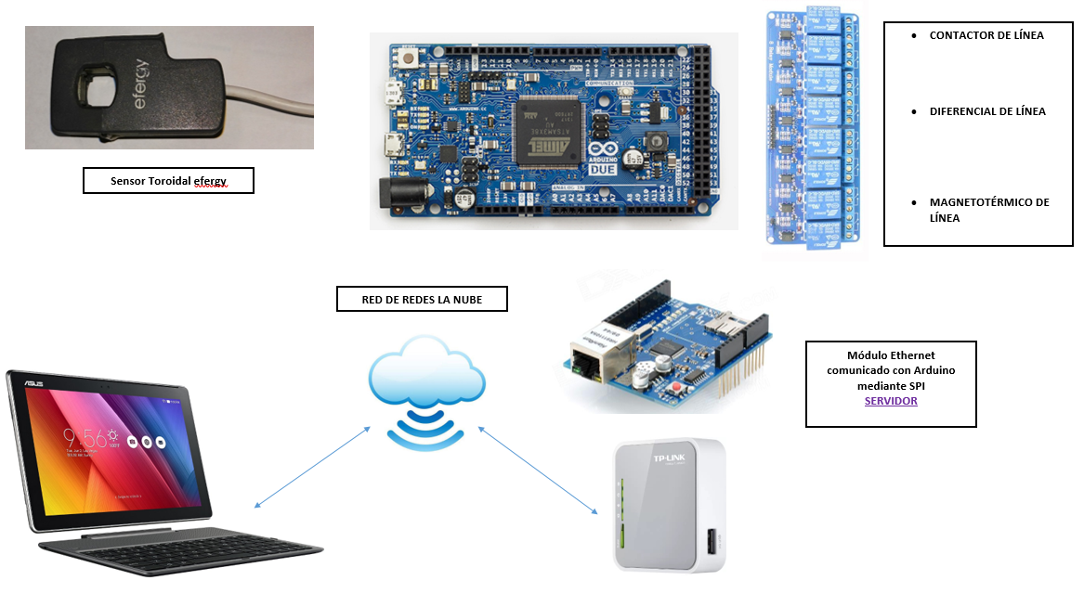

1. IDEA GENERAL DEL TFG

Slide 3


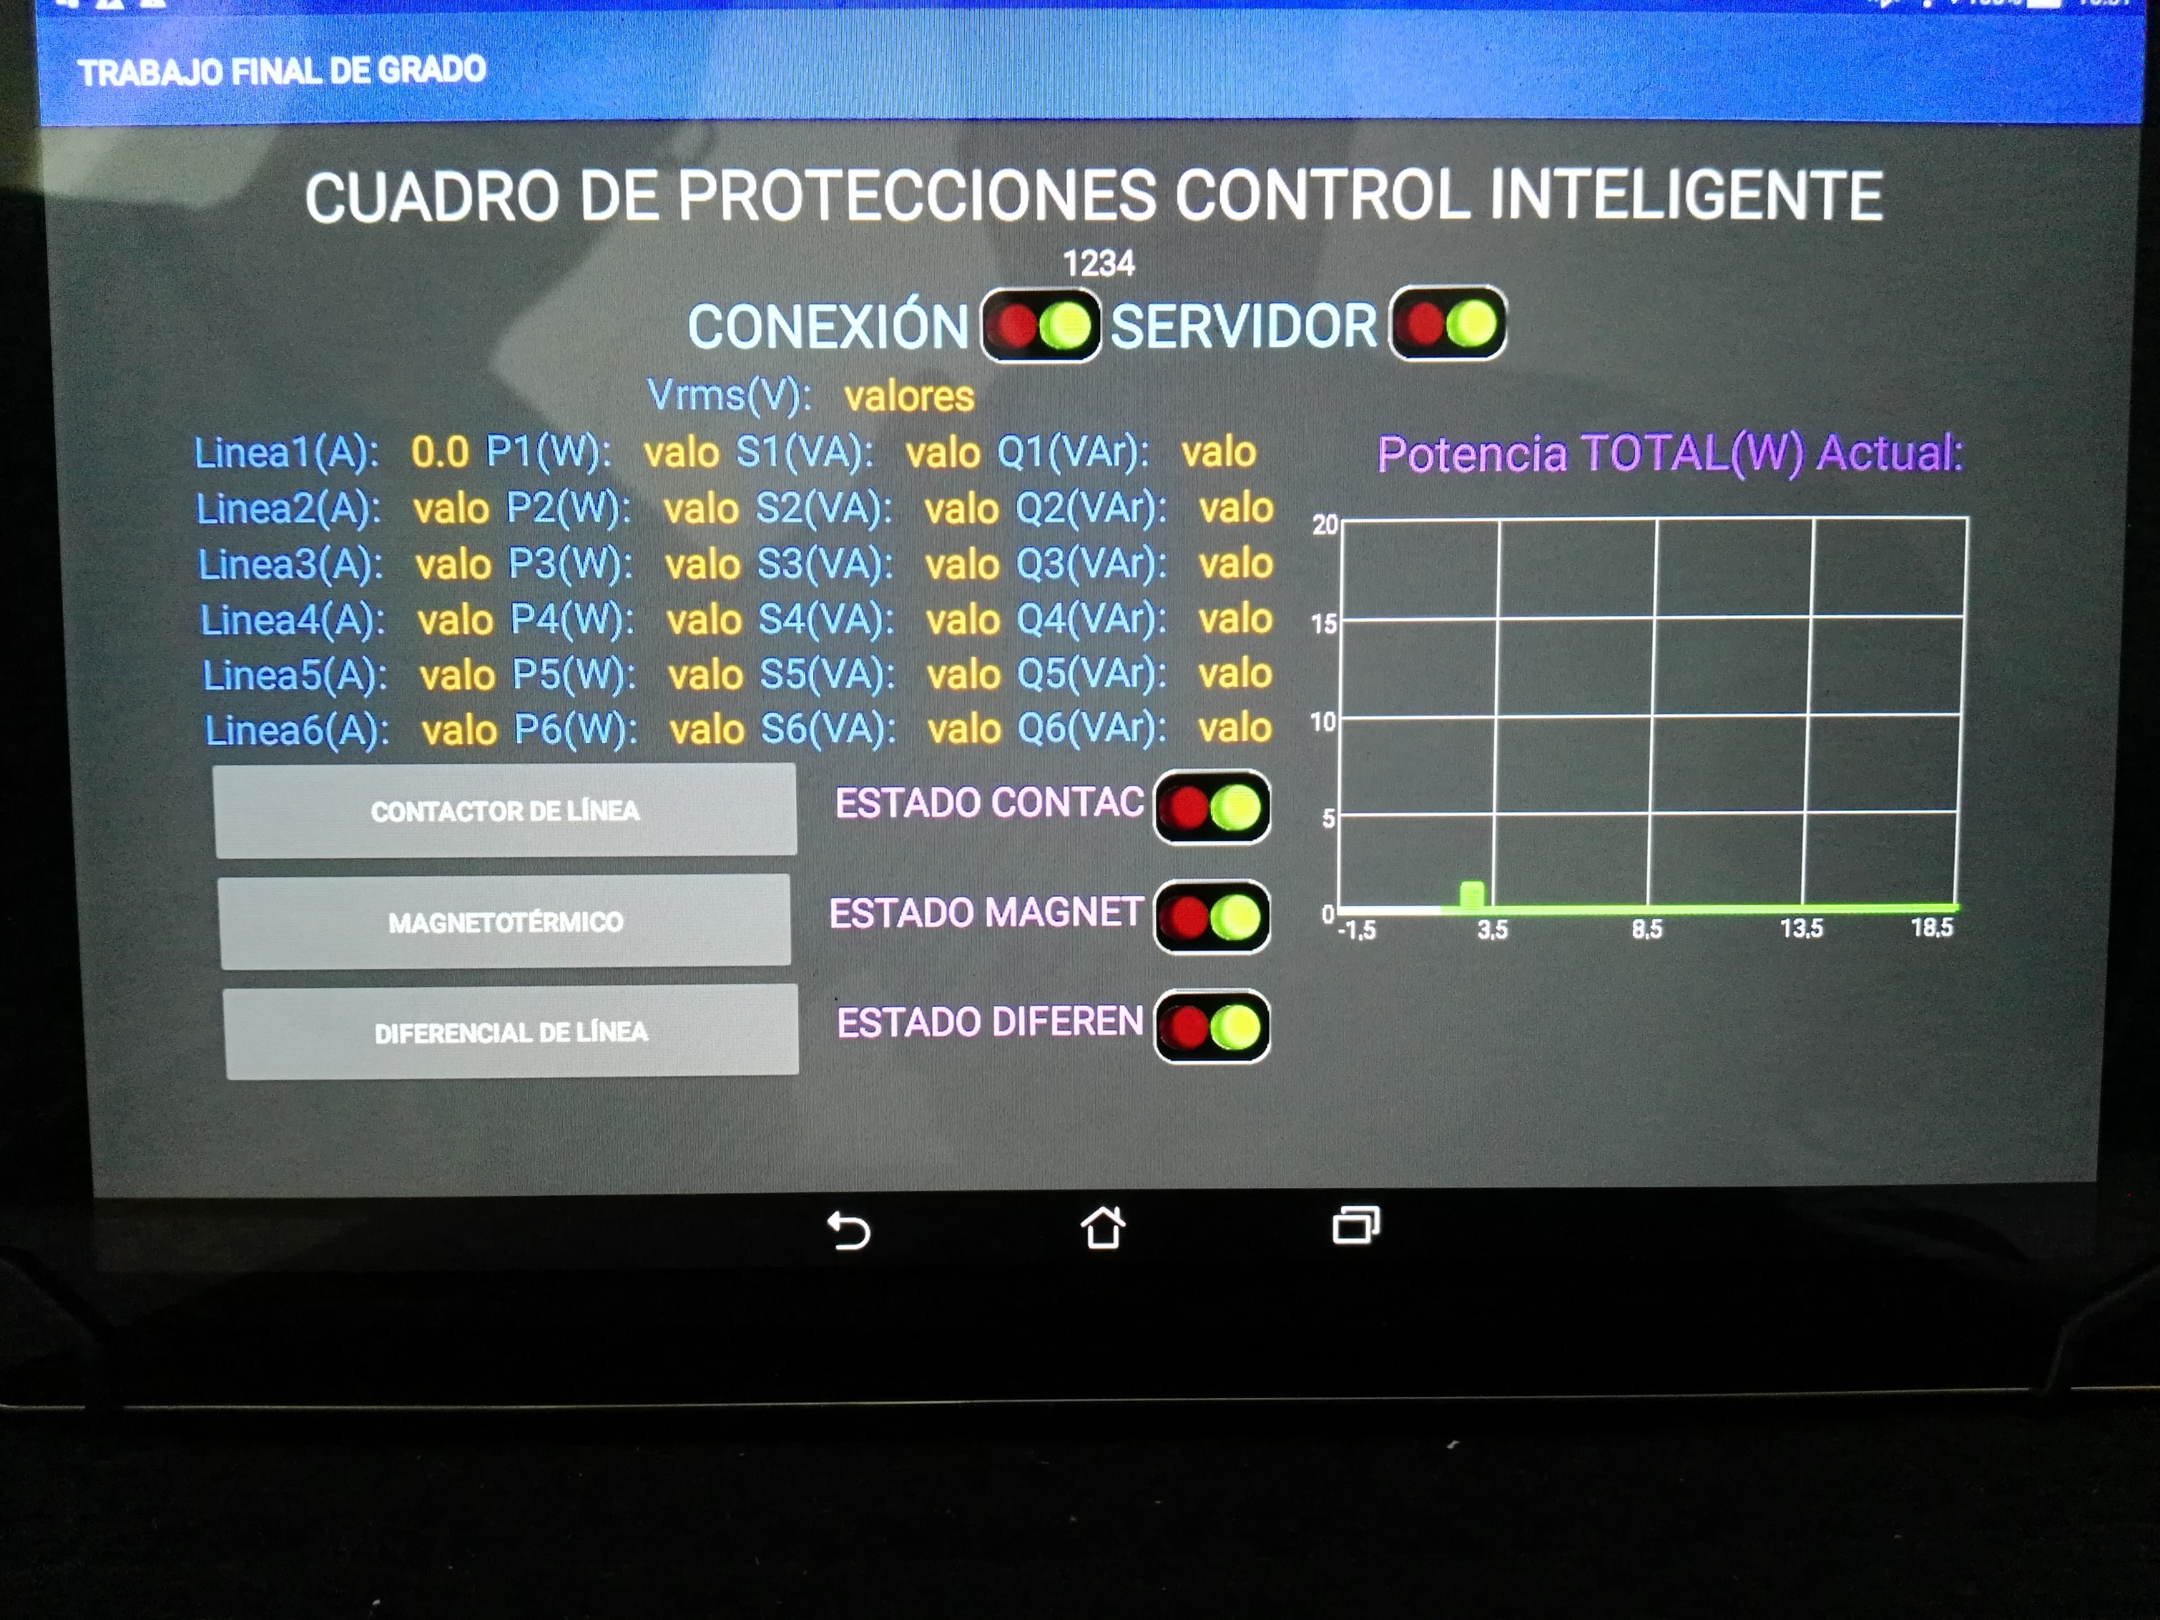
2. BLOQUES DEL TFG
2.1 SERVIDOR
Cuadro de Protecciones y Control
2.2 CLIENTE
Cliente Aplicación Android

Slide 4

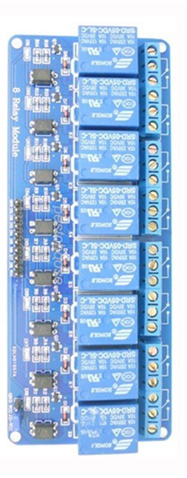
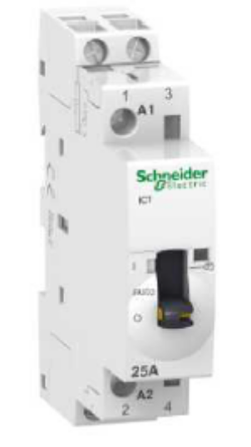
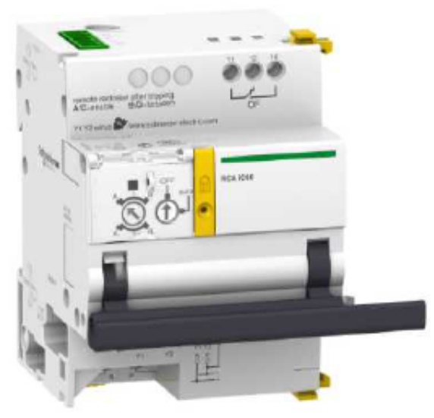
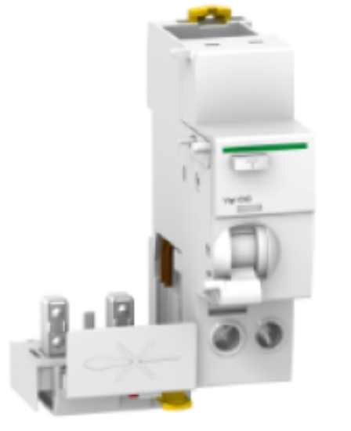
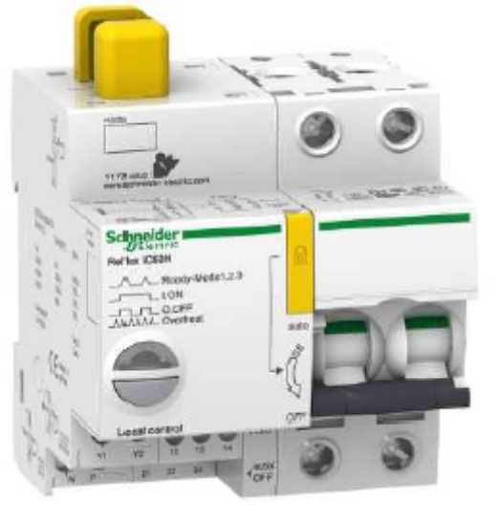
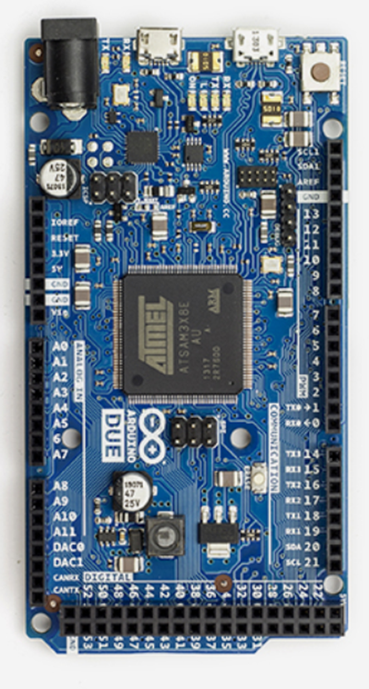
3. SERVIDOR
CUADRO DE PROTECIONES Y CONTROL
3.1 HARDWARE
INTERRUPTOR
DIFERENCIAL
CONTACTOR
DE
LÍNEA
MOTOR REARME
INTERRUPTOR
DIFERENCIAL
INTERRUPTOR
MAGNETOTÉRMICO
CON TELEMANDO
ARDUINO
RELÉS
OPTOACOPLADOS

Slide 5
3. SERVIDOR
CUADRO DE PROTECIONES Y CONTROL
3.2 SOFTWARE
Entorno de programación de Arduino IDE Gratuito.
Utilización de interrupciones para el muestreado a intervalos exactos de un milisegundo y Procesado de las señales cada 1000 milisegundos.
COMPORTAMIENTO SÍNCRONO
COMPORTAMIENTO ASÍNCRONO
Comunicación Cliente-Servidor.

Slide 6
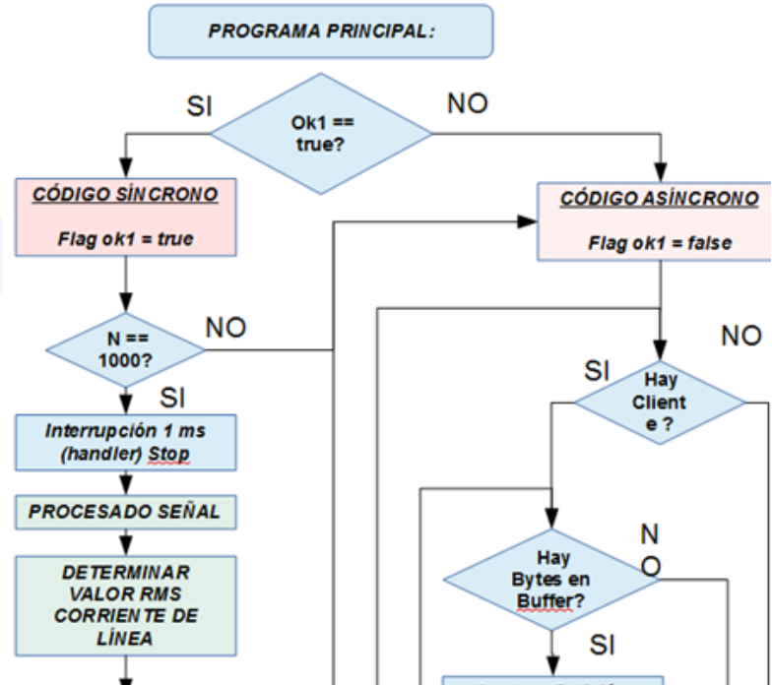
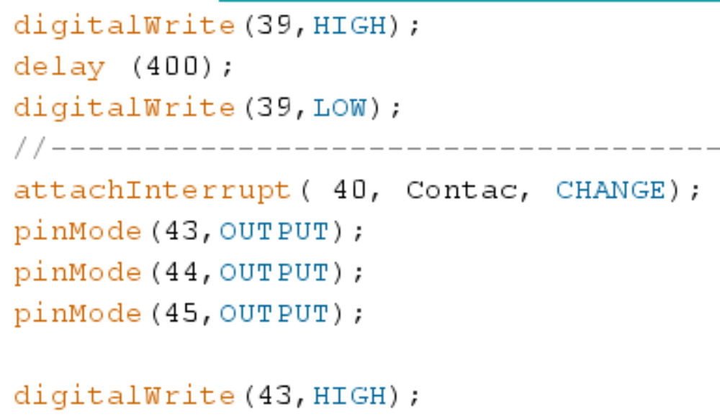
4. METODOLOGÍA DE PROGRAMACIÓN
4.1 FLUJOGRAMA
4.2 CÓDIGO

Slide 7
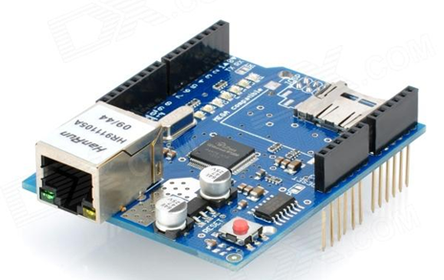
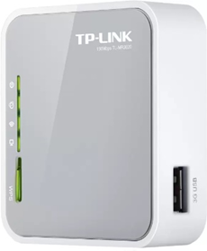

5. ELEMENTOS DE LA COMUNICACIÓN
5.1 PROTOCOLO DE COMUNICACIÓN
TCP-IP
5.2 SE ENVIAN BYTES PARA EVITAR
TRAMAS EXCESIVAMENTE GRANDES
PARA FAVORECER LA COMUNICACIÓN
EN TIEMPO REAL

Slide 8
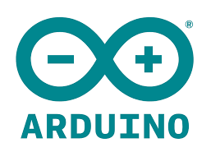

7. LENGUAJES DE PROGRAMACIÓN
7.1 CÓDIGO EN
C
7.2 CÓDIGO EN
ANDROID-JAVA
Programación sencilla, muy estructurada, y secuencial.
Al utilizar Arduino existen gran cantidad de librerías gratuitas.
Se ha utilizado Interrupciones.
Se pueden crear librerías Propias.
Programación fuertemente ligada al concepto de multi hilo
Aticvity – Layout y Android Manifest
Vinculación entre Activity Layout
Ciclo de vida Android

Slide 9
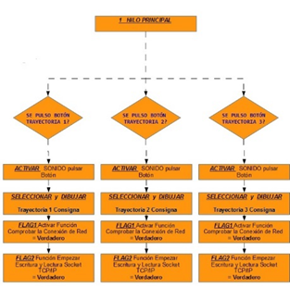
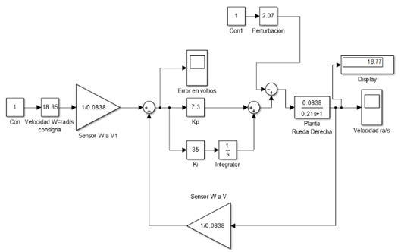
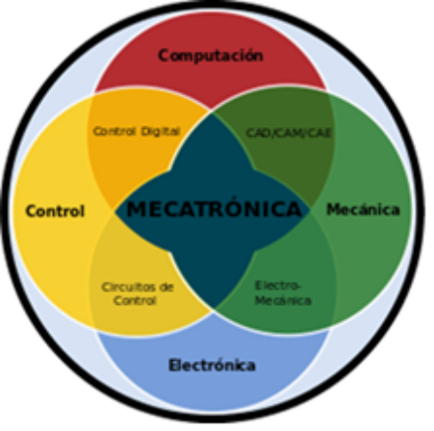
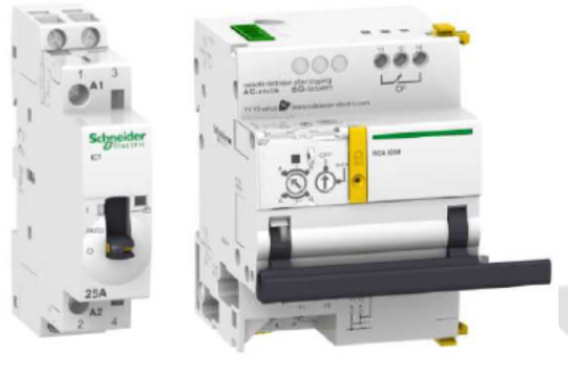
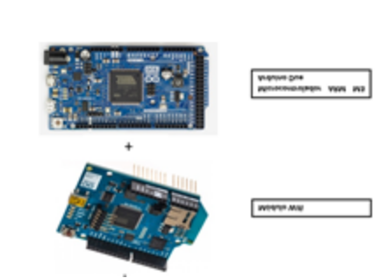
8. TFG MULTIDISCIPLINAR

Slide 10
9. TIEMPO REAL EN LA COMUNICACIÓN
9.1 MONITORIZACIÓN
9.2 ACTUACIÓN
Mientras se produce el intercambio de datos cliente servidor, si el medio no está saturado, se corre en tiempo real.
Lógicamente, cuando se produce la petición de la actuación sobre la aparamenta, se produce un retardo variable mayor, en función del elemento sobre el que queremos actuar.

Slide 11
10. OBJETIVOS CONSEGUIDOS
Programación y depuración correcta del código servidor Arduino.
Programación y depuración correcta del código cliente Android.
Manejo y control mediante la optoacoplación de la aparamenta.
Estado en todo momento de la aparamenta mediante contactos auxiliares y las resistencias pull-down.
Comunicación fiable y rápida en el intercambio de datos (solo un Byte por envio).
Muestreado y procesado correctos del valor eficaz de la corriente de línea.

Slide 12
10. POSIBLES MEJORAS
Incorporar el sensor de tensión.
Cálculo de la potencia Activa, Reactiva y Aparente (Analizador de Red).
Mejora del código en Android que permita establecer un mejor protocolo cuando se interrumpe la comunicación. (Abrir un nuevo socket).
Mejorar la resolución en la comunicación, en Arduino un byte es (255), mientras que en el otro extremo un byte es (-127 a 127), y desde Arduino no podemos enviar el byte en forma de número negativo.

Slide 13
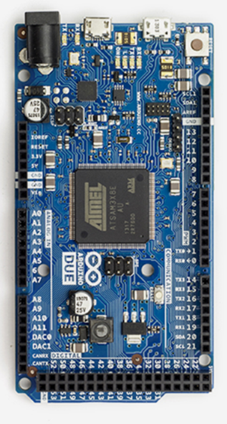
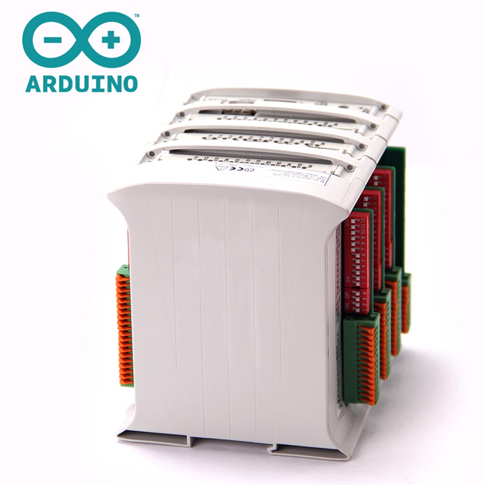
11. FUTURO DEL PROYECTO Y
SU APLICACIÓN EN ENTORNOS INDUSTRIALES
+
+
=

Slide 14
GRACIAS POR SU ATENCIÓN

